Slide 1
BITCOINS
Here is where your presentation begins

Slide 2
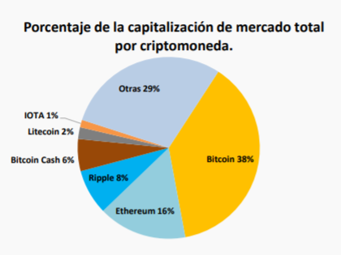

CONTEXTO DE LAS CRIPTOMONEDAS
Son representaciones digitales de valor y pretenden servir como dinero virtual
Bitcoin es la más conocida, pero existen más 1500 otras criptomonedas
Creciente interés en estos activos, hoy su capitalización de mercado es aproximadamente US$ 400.000 millones.
Fuente: coinmetrics.io
Fuente: coindance

Slide 3
TABLA DE CONTENIDOS
01
04
02
05
03
Que es algorand?
WELCOME!
You can describe the topic of the section here
Problematica
EVENTS
You can describe the topic of the section here
You can describe the topic of the section here
IN BRIEF
You can describe the topic of the section here

Slide 4
QUÉ ES ALGORAND?
El objetivo de Algorand es resolver los 3 problemas principales de la tecnología Blockchain: descentralización, escalabilidad y seguridad. Para conseguirlo, la misión de Algorand es cosntruir una red sin permisos. Romper la barreras de uso y crear una blockchain en la que cualquier usuario con una potencia computacional mínima pueda unirse a ella.

Slide 5
PROBLEMATICA
CÓMO ALGORAND ESTA DEMOCRATIZANDO EL ACCESO AL MERCADO NFT A TRAVÉS DE LOS NFT FRACCIONADOS ?

Slide 6
INTRODUCCIÓN
Es una aplicación delegada para invertir (NFT). La palabra fraccionada es una inversión financiera que le permite generar capital ya que es propietario real. Los propietarios pueden disfrutar del beneficio financiero de la valorización de los bienes raíces. Pueden elegir entre en vender o alguilar. Tanto la propiedad fraccionada como el tiempo compartido ayudan a reducir sus costos iniciales al compartir los gastos. Una compra de tiempo compartido le da al comprador el derecho de usar la propiedad. Esto ayudará para facilitar la inversión inmobiliaria.

Slide 7
PROPIEDAD FRACCIONADA
El fraccionamiento es la división de los activos inmobiliarios en trozos pequeños para venta o alquiler.
TIEMPO COMPARTIDO
Usted pagara por el derecho a usar una propiedad durante el tiempo que va a usar la casa

Slide 8
VERIFICACIÓN DE PROPIEDAD DE BLOCKCHAIN
Los derechos de propiedad es engorroso e ineficiente. El notario debe verificar la identidad de todos, tomar firmas y luego ir a la oficina de registro local. Nuestro algoritmo hará que las escrituras de propiedad y la propiedad fraccionada se almacenarán y verificarán en la cadena de bloques. Con este sistema, los propietarios pueden confiar en que su escritura es precisa y registrará permanentemente.

Slide 9
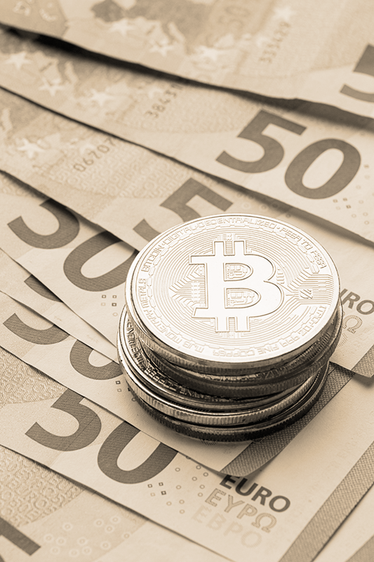
Realizar una Investigación de Usuarios
Para quién diseñamos?
Comerciantes
Cuándo interactúa la audiencia con nuestro producto?
A Corto Plazo:
Microempresas
A Largo Plazo:
Grandes negocios e Inversiones

Slide 10
INVERSIÓN
Utilizaremos activos fungibles como garantía. La idea es que se puedan comprar en fracciones sin tener que comprar el conjunto, esto impulsará el crecimiento y los ingresos en todo el mercado. Aquí encontraremos una manera de que el inversionista y el accionista se emparejen y decidan los términos.
CASA
100K
NFT
INVERSIÓN

Slide 11
CUALES SON LAS VENTAJAS
CASA
100K
Con las criptomonedas y blockchain, pueden esperar transacciones rápidas y relativamente económicas.
Nuestro objetivo a largo plazo es aprovechar la tecnología blockchain para la propiedad fraccionada. Todos los créditos de los inversores se digitalizarían en el libro mayor público para que todas las transacciones se registren permanentemente y sean visibles para todos los propietarios
INVERSIONISTA
OFERTA DE INVERSINISTAS POTENCIALES
NFT
INVERSIÓN

